Slide 1
AD DS
(Active Directory Domain Service)

Slide 2
AD DS
Active Directory (AD) je adresářová služba vyvinutá společností Microsoft, která poskytuje centralizovaný a standardizovaný systém pro správu a organizaci informací o síťových prostředcích.
Slouží jako základ pro správu identity a řízení přístupu v síťovém prostředí postaveném na platformě Windows.
Active Directory se běžně používá v podnikových prostředích k usnadnění správy uživatelů, počítačů, tiskáren a dalších síťových prostředků.

Slide 3
Klíčové komponenty a funkce Active Directory
Domains and Forests: Active Directory organizuje síťové prostředky do logických kontejnerů nazývaných domény. Kolekce jedné nebo více domén tvoří les. Domény slouží k seskupování a správě prostředků a důvěry mezi doménami umožňují bezpečnou komunikaci
Domain Controllers: Tyto jsou servery, na kterých běží role Active Directory Domain Services (AD DS) a jsou zodpovědné za ověřování uživatelů a prosazování bezpečnostních politik v rámci domény
Organizational Units (OUs): kontejnery v rámci domén, které umožňují logickou organizaci prostředků, jako jsou uživatelé a počítače. OU umožňují administrátorům používat skupinové politiky a delegovat správní úkoly
Schema: Schéma definuje strukturu a atributy objektů v Active Directory. Zajišťuje konzistenci a standardizaci informací uložených v adresáři
Global Catalog: Globální katalog je distribuovaný datový repozitář, který obsahuje částečnou repliku informací ze všech domén v lese. Umožňuje vyhledávání objektů po celém lese
LDAP (Lightweight Directory Access Protocol): LDAP je standardní protokol používaný Active Directory pro přístup a správu informací v adresáři. Poskytuje soubor pravidel a konvencí pro komunikaci mezi klienty a servery adresáře
Kerberos Authentication: Active Directory používá protokol Kerberos pro bezpečné ověřování. Umožňuje uživatelům a službám prokázat svou identitu v síti a získat přístup k prostředkům.

Slide 4
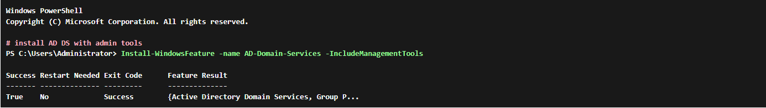
CUI instalace AD DS
Spusťte PowerShell s oprávněním správce a nainstalujte službu AD DS

Slide 5
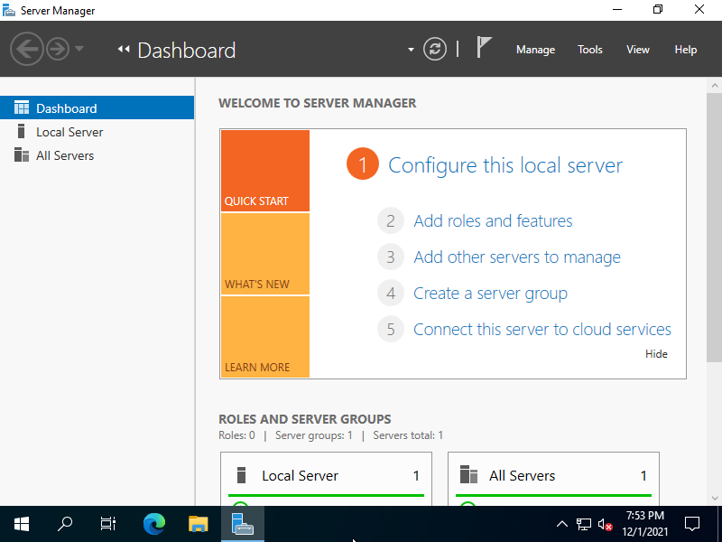
GUI instalace AD DS
Spusťte [Správce serveru] a klikněte na [Přidat role a funkce]

Slide 6
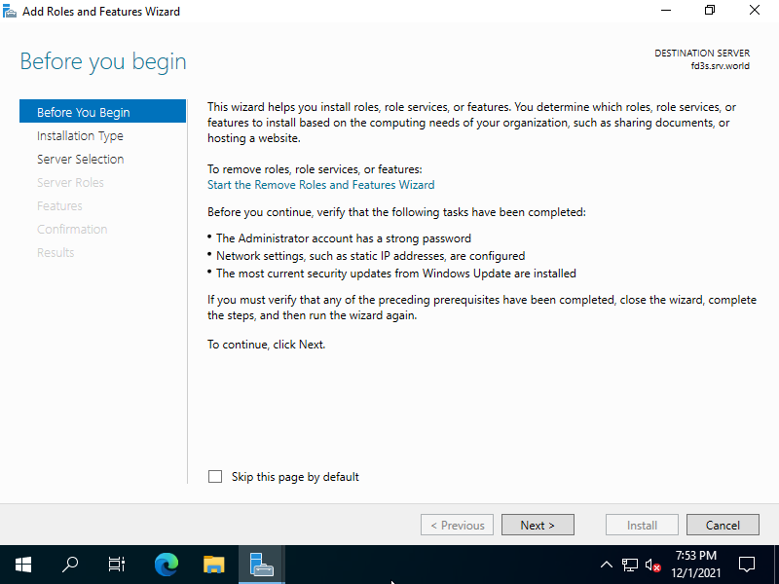
GUI instalace AD DS
Klikněte na tlačítko [Další]

Slide 7
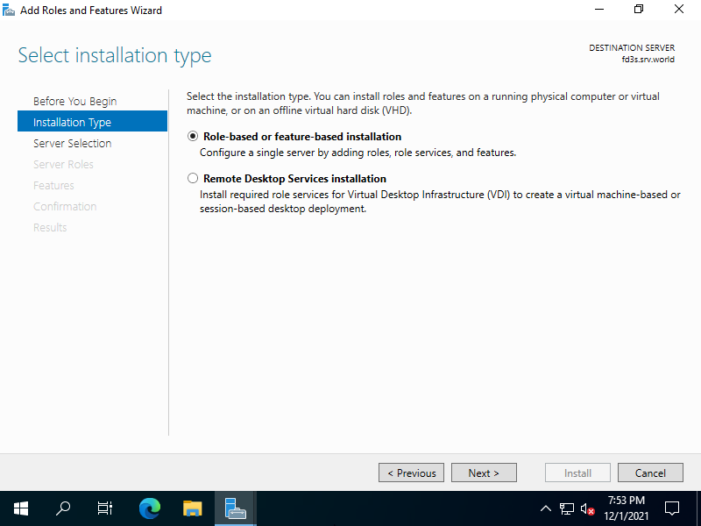
GUI instalace AD DS
Vyberte [Instalace na základě rolí nebo funkcí]

Slide 8
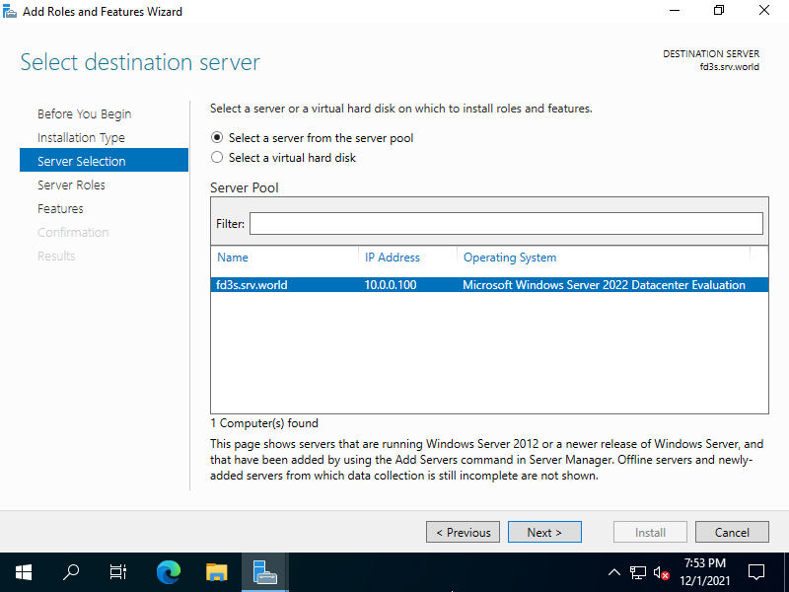
GUI instalace AD DS
Vyberte hosta, ke kterému chcete přidat služby

Slide 9
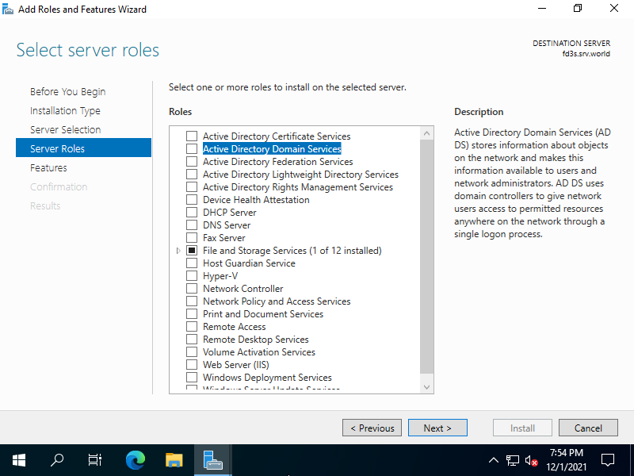
GUI instalace AD DS
Zaškrtněte políčko [Active Directory Domain Services]

Slide 10
GUI instalace AD DS
Zaškrtněte políčko [Active Directory Domain Services]

Slide 11
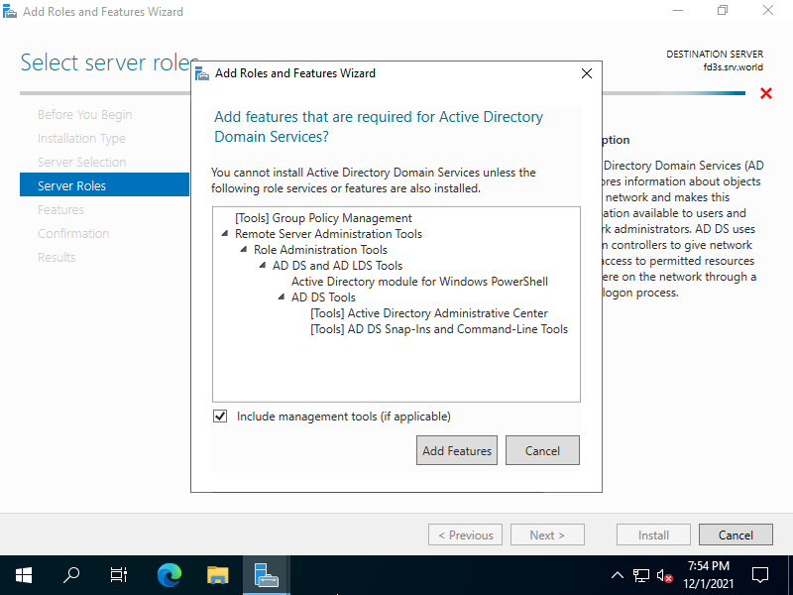
GUI instalace AD DS
Přidání služby AD DS vyžaduje další funkce. Klikněte na tlačítko [Přidat funkce]

Slide 12
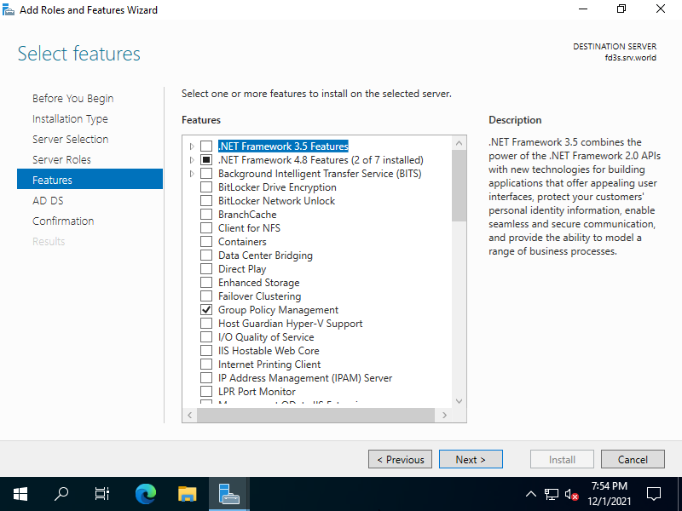
GUI instalace AD DS
Klikněte na tlačítko [Další]

Slide 13
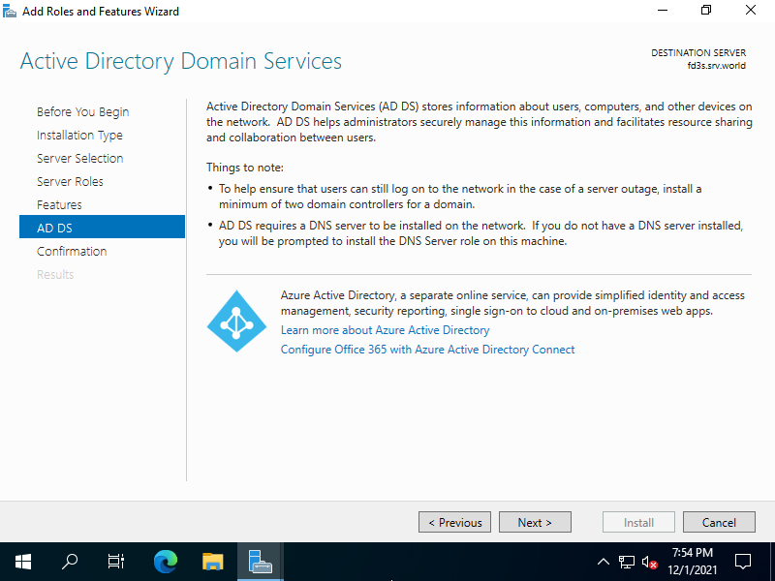
GUI instalace AD DS
Klikněte na tlačítko [Další]

Slide 14
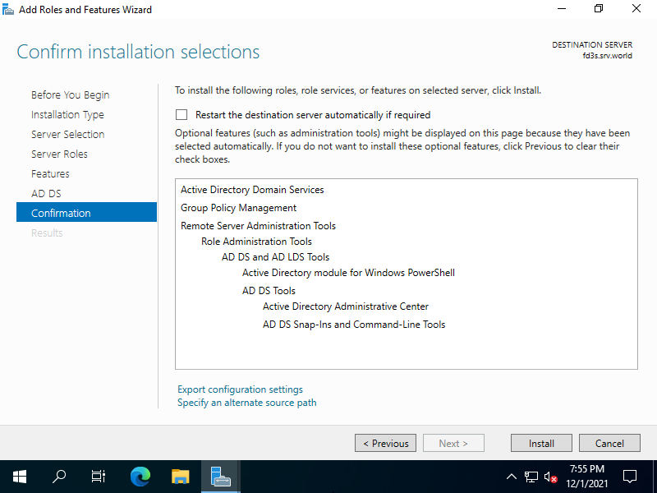
GUI instalace AD DS
Klikněte na tlačítko [Instalovat]

Slide 15
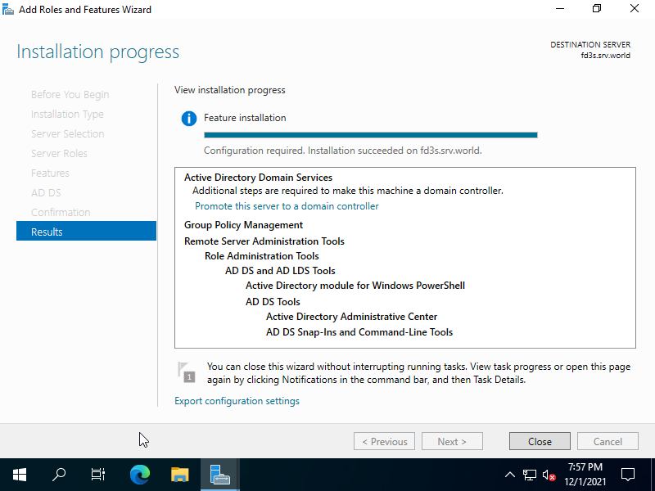
GUI instalace AD DS
Po dokončení instalace klikněte na tlačítko [Zavřít]

Slide 16


Slide 17
Zdroje
https://learn.microsoft.com/cs-cz/windows-server/identity/ad-ds/get-started/virtual-dc/active-directory-domain-services-overview
https://www.samuraj-cz.com/clanek/active-directory-komponenty-domain-tree-forest-site/
https://www.server-world.info/en/note?os=Windows_Server_2022&p=active_directory&f=1

